Slide 2
Список литературы
о Сталинградской битве
на платформе «ЛитРес.Школа»
Составила
Педагог-библиотекарь
Сафонова Ирина Александровна
МАОУ - лицей №13 п. Краснообск

Slide 3
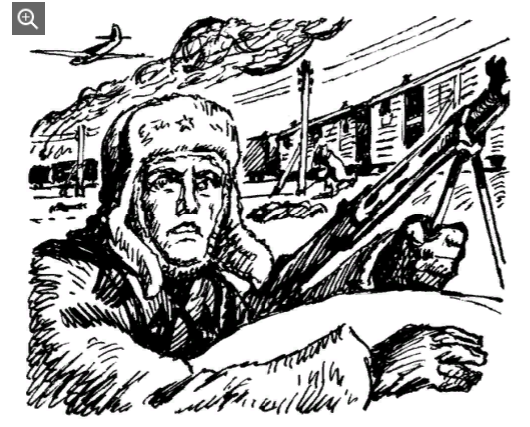
12 +
Широко известный роман Юрия Бондарева «Горячий снег» посвящен Сталинградской битве, героизму советских воинов, выигравших одно из решающих сражений Великой Отечественной войны.

Slide 4
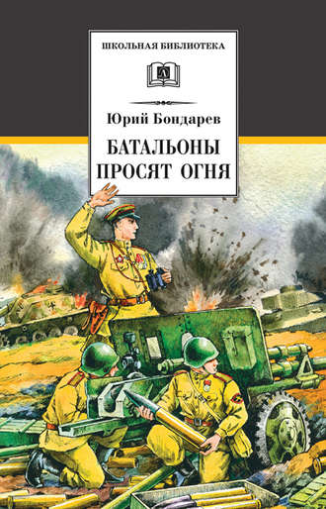
16+
В книгу вошли широко известные повести о Великой Отечественной войне: «Батальоны просят огня» – о героизме и мужестве бойцов и командиров, первыми переправившихся на правый берег Днепра и ведущих там с фашистами трудный, неравный бой, и «Последние залпы» – о боях накануне победы, в Карпатах, на границе с Чехословакией, где артиллерийская батарея получает приказ задержать немецкие танки, прорывающиеся из советского окружения. Также в книге помещен рассказ «Простите нас», ставящий перед читателем важные нравственные вопросы.

Slide 5
12+
«Обессилевшая женщина сидела, прислонившись к глиняной стене сарая, и спокойным от усталости голосом рассказывала о том, как сгорел Сталинград.
Было сухо и пыльно. Слабый ветерок катил под ноги желтые клубы пыли. Ноги женщины были обожжены и босы, и когда она говорила, то рукой подгребала теплую пыль к воспаленным ступням, словно пробуя этим утишить боль.
Капитан Сабуров взглянул на свои тяжелые сапоги и невольно на полшага отодвинулся…»

Slide 6
12+
События второй книги трилогии К. Симонова «Живые и мертвые» разворачиваются зимой 1943 года – в период подготовки и проведения Сталинградской битвы, ставшей переломным моментом в истории не только Великой Отечественной, но и всей Второй мировой войны.

Slide 7
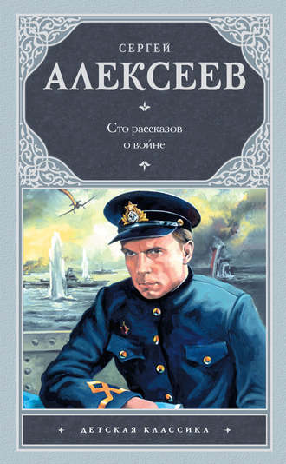
12+
Книга, на которой выросли поколения юных читателей.
Книга, в которой героический подвиг нашего народа в Великой Отечественной войне поведан не сухим, казенным языком фактов, но многоголосьем реальных людей, переживших славные и страшные годы 1941–1945.
Какими они были, – люди, отстоявшие свободу и независимость, и уничтожившие фашистскую чуму?
Талант известного писателя Сергея Алексеева позволяет нам увидеть их, как живых, и запомнить навсегда.

Slide 8
12+
Эта книга – об удивительной судьбе твоей ровесницы, прожившей недолгую, но интересную и мужественную жизнь. Эта книга – о знаменитой Гуле Королевой, талантливой актрисе, прославленной героине Великой Отечественной войны и просто обаятельном, чутком и мудром человеке, для которого понятия любви к Родине и человеческого достоинства были не просто высокопарными фразами, а истинным и естественным смыслом всей жизни. Обязательно прочти эту книгу! Ведь жизнь каждого человека это и есть открытая книга. А тем более жизнь столь незаурядной личности, какой была Гуля.
Во время боя за одну из высот на Мамаевом Кургане юная Гуля,
подняла батальон в атаку, заменив погибшего командира. Тяжелораненая она повела товарищей на штурм холма.

Slide 9
12+
«За Волгой для нас земли нет!» – клялись защитники Сталинграда, а немцы окрестили великую реку «русским Стиксом»: осенью 1942 года Волга отделяла мир живых от мира мертвых, Волга пылала от берега до берега, кипела от разрывов и текла кровью. Волга стала второй линией фронта, через которую в осажденный город поступали подкрепления и боеприпасы, – и речная война была ничуть не менее ожесточенной, чем в развалинах Сталинграда: переправы непрерывно обстреливались артиллерией и авиацией, горели суда, тонули люди, но, несмотря на чудовищные потери, речники продолжали делать свое дело… И каждую ночь на прикрытие переправ выходили советские бронекатера с танковыми башнями и зенитными пулеметами, ставшие стержнем сталинградской флотилии. Они жертвовали собой в неравных боях с немецкими бомбардировщиками и береговыми батареями. Они выполняли самые опасные задания и несли самые тяжелые потери. Проламывая ноябрьский лед, они продолжали воевать, когда встали остальные суда, – и погибали смертью храбрых, еще не зная, что наши войска перешли в решающее контрнаступление, которое сломает хребет Вермахту, что мы уже победили…

